Slide 1
사전 준비
수업 시작 전 준비 사항
준비 1
준비 2
강의자료 다운로드
Claude Desktop 설치 · 로그인
수강 신청 시 등록한 개인 이메일로 전송된 파일 다운로드
구글에서 'claude desktop download' 검색 후 다운로드 및 설치. 유료 계정 로그인 필수.
01

Slide 2
Grilling으로 원하는 결과를
이끌어내는 프롬프트 만들기

Slide 3
01 · 문제 진단
프롬프트를 써도 원하는 결과가 나오지 않는 이유
지시하지 않은 부분을 모델이 스스로 메우는 구조이기 때문
모호한 한 줄 지시의 예
“보도자료 어떻게 써?”
모호한 한 줄 지시
의도의 일부만 글로 전달
→
모델이 빈칸을 임의로 가정
지시 없는 부분을 스스로 결정
→
원치 않은 결과 · 환각
없는 수치·순위까지 생성
핵심
지시하지 않은 것은 모델에게 모호한 의도로 남는 부분 — 결국 임의 생성과 환각의 출발점.
02

Slide 4
02 · 근본 원인
혼자 작성한 프롬프트에는 빈 틈이 많음
내가 아는 것
내가 모르는 것 · BLIND SPOT
프롬프트 명세에 기재 → 모델이 정확히 반영
기재되지 않음 → 모델이 임의로 생성
적힌 내용은 그대로 반영. 다만 전문가일수록 '이건 당연하지'라며 생략하는 내용이 많은 편 — 모델은 그 '당연한 것'을 알지 못함
적히지 않은 빈칸이 곧 blind spot. 모델이 스스로 채우는 과정에서 원치 않은 결과와 환각으로 연결.
03

Slide 5
03 · 해법
Grilling — AI가 질문을 던져 나와 AI의 이해를 일치
목표
“나는 아직 대략적인 아이디어만 있는 상태야. 모델이 나에게 끝까지 질문하도록 해서, 이 문제에 어떤 관점이 더 필요하고 어떤 정보가 빠져 있는지 끌어내고 싶어.”
대략적 아이디어
막연한 출발점
grill →
구체적 이해
관점 · 정보 보강
grill →
좋은 프롬프트
그대로 실행 가능
좋은 프롬프트는 이해의 구체성에서 출발 — Grilling은 그 이해를 빠르게 끌어올리는 수단
04

Slide 6
04 · 작동 원리
질문은 묶어서 — 답은 추천과 함께 — 합의되면 종합
STEP 1
STEP 2
STEP 3
묶음 단위 질문
추천답 동반
합의 후 종합
질문을 하나씩 주고받지 않고, 지금 답할 수 있는 질문들을 한 묶음으로 물어봄
답에 따라 다음 질문 묶음이 정해짐
질문마다 추천 답안을 함께 제시
잘 모르는 질문은 "추천대로 해줘"라고 답해도 넘어갈 수 있음
결론을 내기에 충분한 질의응답 과정이 완료되면 최종안 생성.
05

Slide 7
05 · 설치와 사용
설치 방법
01
다운로드 — 아래 GitHub 주소에서 SKILL.md를 Raw / Download raw file로 저장 또는 배포 강의자료 이용
02
SKILL.md를 폴더(grilling)에 담아 ZIP 파일로 압축
03
사용자 지정 → Skills → 우측 상단의 추가 → 스킬 업로드에서 ZIP 업로드
04
사용 — 대화 중 "grill" 입력 시 자동 적용
다운로드 주소 https://github.com/mattpocock/skills/blob/main/skills/productivity/grilling/SKILL.md
06

Slide 8
06 · 실습 준비
실습에 사용할 모델 — Sonnet 기본, Opus는 비교용
기본 사용
비교용
Sonnet
Opus
빠른 응답 속도와 낮은 비용. 대부분의 실용 태스크에 적합 — 빠른 실습과 토큰 절약을 위한 기본 선택.
최고 수준의 추론 능력. 복잡한 분석과 다단계 추론에 강점 — 결과 차이를 확인하는 비교 용도로만 사용.
Haiku — 가장 빠르고 저렴한 경량 모델. 실습 난도를 따라오기 어려운 경우가 많아 이번 실습에서 제외
Fable — Opus 상위의 최상위 모델. Max 플랜 등에는 기본 포함(주간 사용 한도의 50%까지), Pro는 별도 사용 크레딧 필요 — 이번 실습에서 제외 (2026. 8. 기준)
07

Slide 9
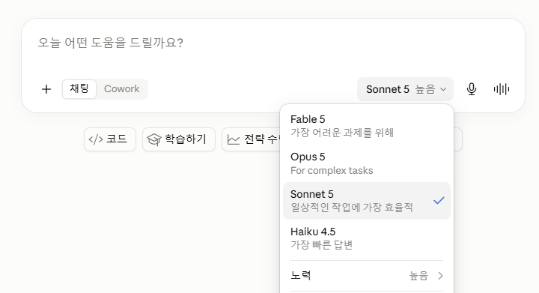
06 · 실습
모델 선택 — Sonnet으로 시작
빠른 실습 시작과 토큰 절약을 위해 Sonnet을 먼저 선택
08

Slide 10
06 · 실습
KISTI가 도입한 슈퍼컴퓨터 홍보 보도자료 작성 — grill 유무 비교
아래 두 프롬프트로 시작해 각각 대화를 이어가며 비교
시작 프롬프트 A · GRILL 없이
KISTI가 새 슈퍼컴퓨터를 도입했어. 보도자료 어떻게 써?
시작 프롬프트 B · GRILL 켜고
KISTI가 새 슈퍼컴퓨터를 도입했어. 보도자료 어떻게 써? grill
A의 예상 흐름
B의 예상 흐름
바로 일반론 답변 · 수치 환각 위험
역질문으로 고도화 후 종합
09

Slide 11
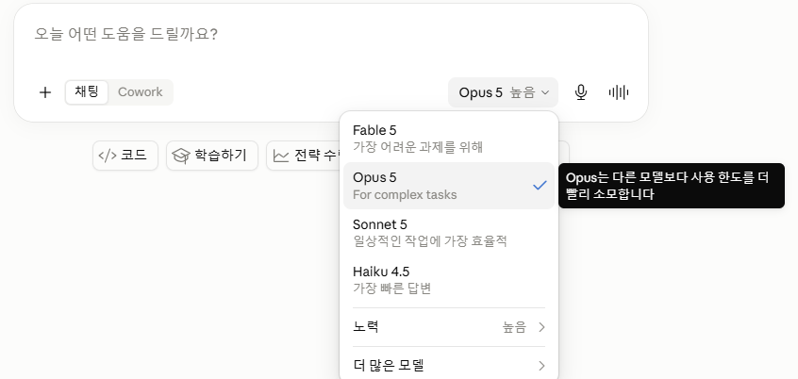
06 · 실습
모델을 Opus로 변경 — 응답 차이 확인
같은 프롬프트를 Opus로 실행했을 때 어떻게 다른지 확인
10

Slide 12
06 · 실습 결과
같은 한 줄 요청이지만 grill 유무가 결과 퀄리티에 큰 영향
GRILL 없이
GRILL 켜고
일반론 수준의 두루뭉술한 보도자료
국가 순위·상승 폭 수치를 임의로 생성 — 환각
검증 및 수정처럼 후보정에 필요한 시간이 많이 소요
대상 독자·핵심 메시지·강조 지표·인용문·톤·형식을 차례로 역질문
질문마다 추천답을 함께 제시
답을 종합 → 사용자의 의도에 맞게 보도자료 완성
11

Slide 13
06 · 실습
최종안을 먼저 받고 싶을 때
생각이 충분히 고도화되었다고 판단되면 Grilling이 먼저 최종안 작성을 제안
그 전에 최종안을 받고 싶으면 아래 프롬프트 입력
프롬프트 예시
“지금까지 너와 대화한 것을 바탕으로 보도자료를 작성해줘”
12

Slide 14
06 · 실습
재사용 프롬프트 만들기 — 다음 보도자료 작업 시에 grilling 없이 지시
Grilling 을 완료하는 것도 상당 시간이 소요됨. 비슷한 업무라면 매번 Grilling을 새로 하면 비효율적
다음부터는 grilling 과정 없이 바로 보도자료를 작성할 수 있도록, 대화 내용을 프롬프트로 정리해 달라고 요청
프롬프트 예시
“지금까지 너와 대화한 내용을 바탕으로 보도자료 작성을 요청하는 프롬프트 만들어줘”
13

Slide 15
07 · 확장
완성된 프롬프트는 부서 공통 자산으로 관리
Grill로 프롬프트 고도화
한 번
→
공통 프롬프트로 등록
내부 공유
→
팀 전체가 재사용
계속
효과 1
효과 2
효과 3
일관된 품질
노하우 축적
빠른 온보딩
누가 작성해도 같은 기준의 결과물.
잘 끌어낸 질문과 구조가 부서 자산으로 축적.
신규 구성원도 빈칸만 바꿔 바로 활용.
15

Slide 16
다음 수업 준비
Visual Studio Code 설치
다음 수업 전까지 Visual Studio Code 다운로드 및 설치 완료
설치 후 실행 확인
16

